Slide 1




El llistat positiu d’animals de companyia a la Llei 7/2023
I Congrés dels Drets dels Animals de l’Advocacia Catalana
ICAT, Tarragona, 23-24 d’octubre de 2025
Maria Marques-Banque

Slide 2



Slide 3



Principi de precaució
Llistat d’espècies silvestres que poden ser objecte de tinença com a animals de companyia
Mamífers
Aus
Rèptils
Amfibis
Peixos
Invertebrats
----
Criteris d’inclusió (i exclusió)
Govern
Ministeris
Comité Científic i Tècnic
----
Pendent Reglament
Disp. Final 4ª
----
Disp. Trans. 2ª i 5ª
Espècies exòtiques invasores
Tràfic il·legal d’espècies silvestres
Salut de les persones
Limitacions CITES

Slide 4
Benestar animal: el model (clàssic) de les 5 llibertats
Lliures de gana i set | Accés fàcil a aigua fresca i a una dieta que mantingui una salut i vitalitat completes
Lliures de malestar tèrmic i físic | Entorn adequat que inclogui refugi i una zona de descans confortable
Lliures de dolor, lesions i malalties | Prevenció o diagnòstic i tractament ràpid Prevenció maltractament animal
Lliures de por i angoixa | Condicions que evitin el patiment mental Reducció de l’estrès ambiental Manipulació adequada Prevenció maltractament i abandonament
Lliures per expressar comportaments naturals | Enriquiment ambiental Socialització adequada amb animals de la seva espècie

Slide 5

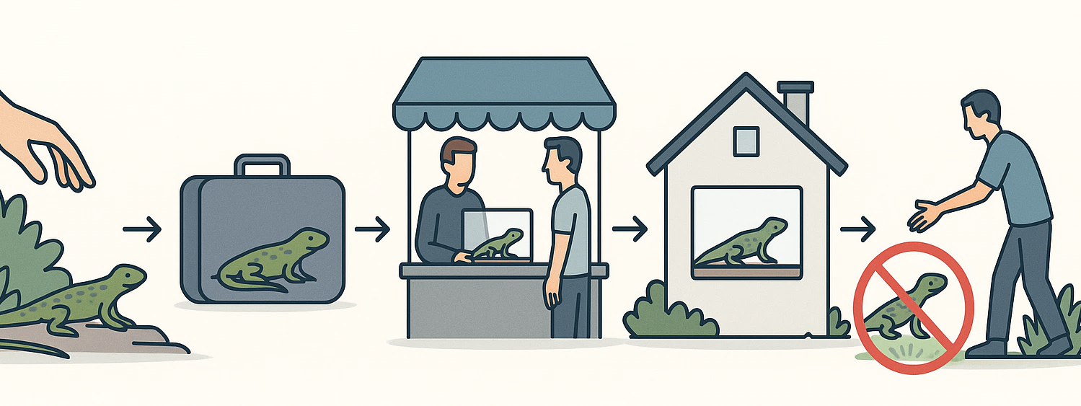

Slide 6
Artículo 36. Criterios generales para la inclusión de una especie en el listado positivo de animales de compañía.
e) No se incluirán en el listado positivo de animales de compañía individuos de especies silvestres protegidas, especialmente las incluidas en el régimen de protección especial, tanto en el ámbito estatal como autonómico, o especies silvestres de fauna no presentes de forma natural en España protegidas por el Derecho de la Unión Europea y/o los tratados internacionales ratificados por España, sin perjuicio de lo señalado para las aves de cetrería utilizadas de acuerdo con lo estipulado en el apartado 4 del artículo 7 de la Directiva 2009/147/CE del Parlamento Europeo y del Consejo, de 30 de noviembre de 2009, relativa a la conservación de las aves silvestres y siempre que el Comité Científico y Técnico para la Protección y Derechos de los Animales avale dicha excepción.

Slide 7

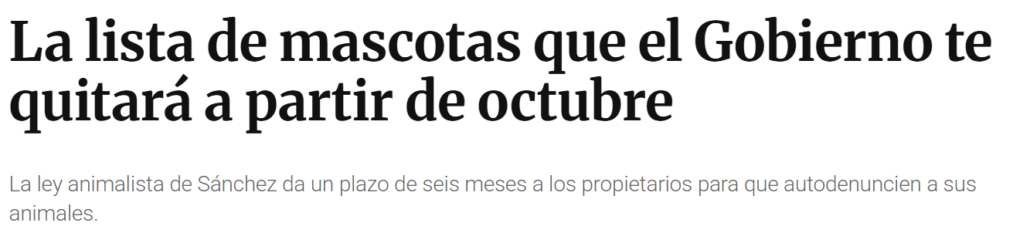


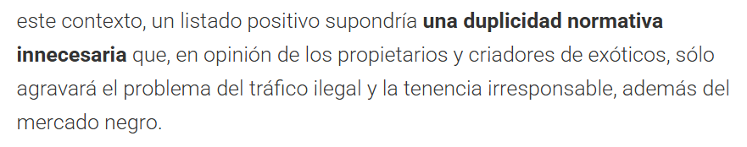

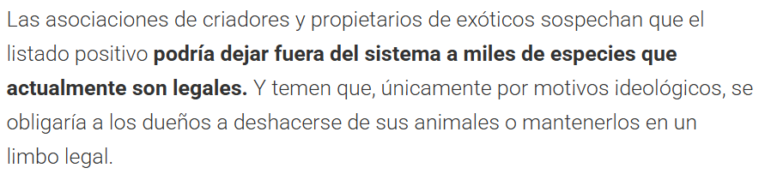

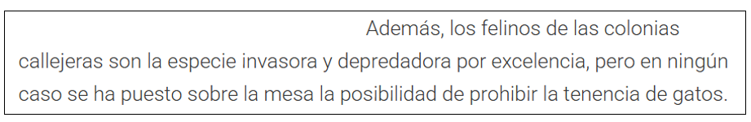

Slide 8
Moltes gràcies!
I Congrés dels Drets dels Animals de l’Advocacia Catalana
ICAT, Tarragona, 23-24 d’octubre de 2025

